Slide 1
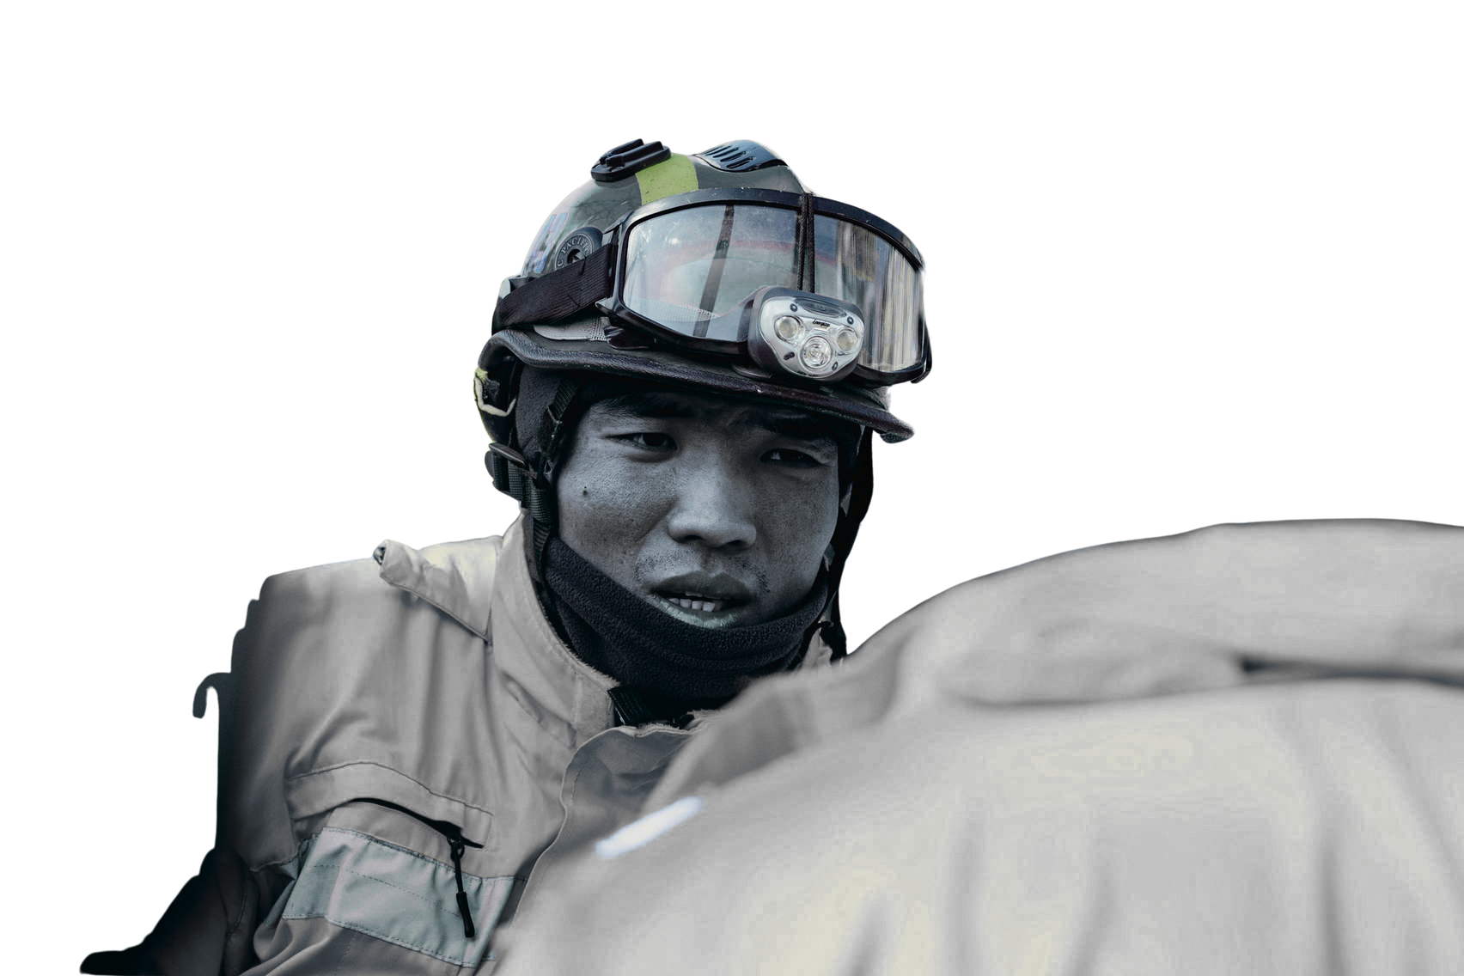


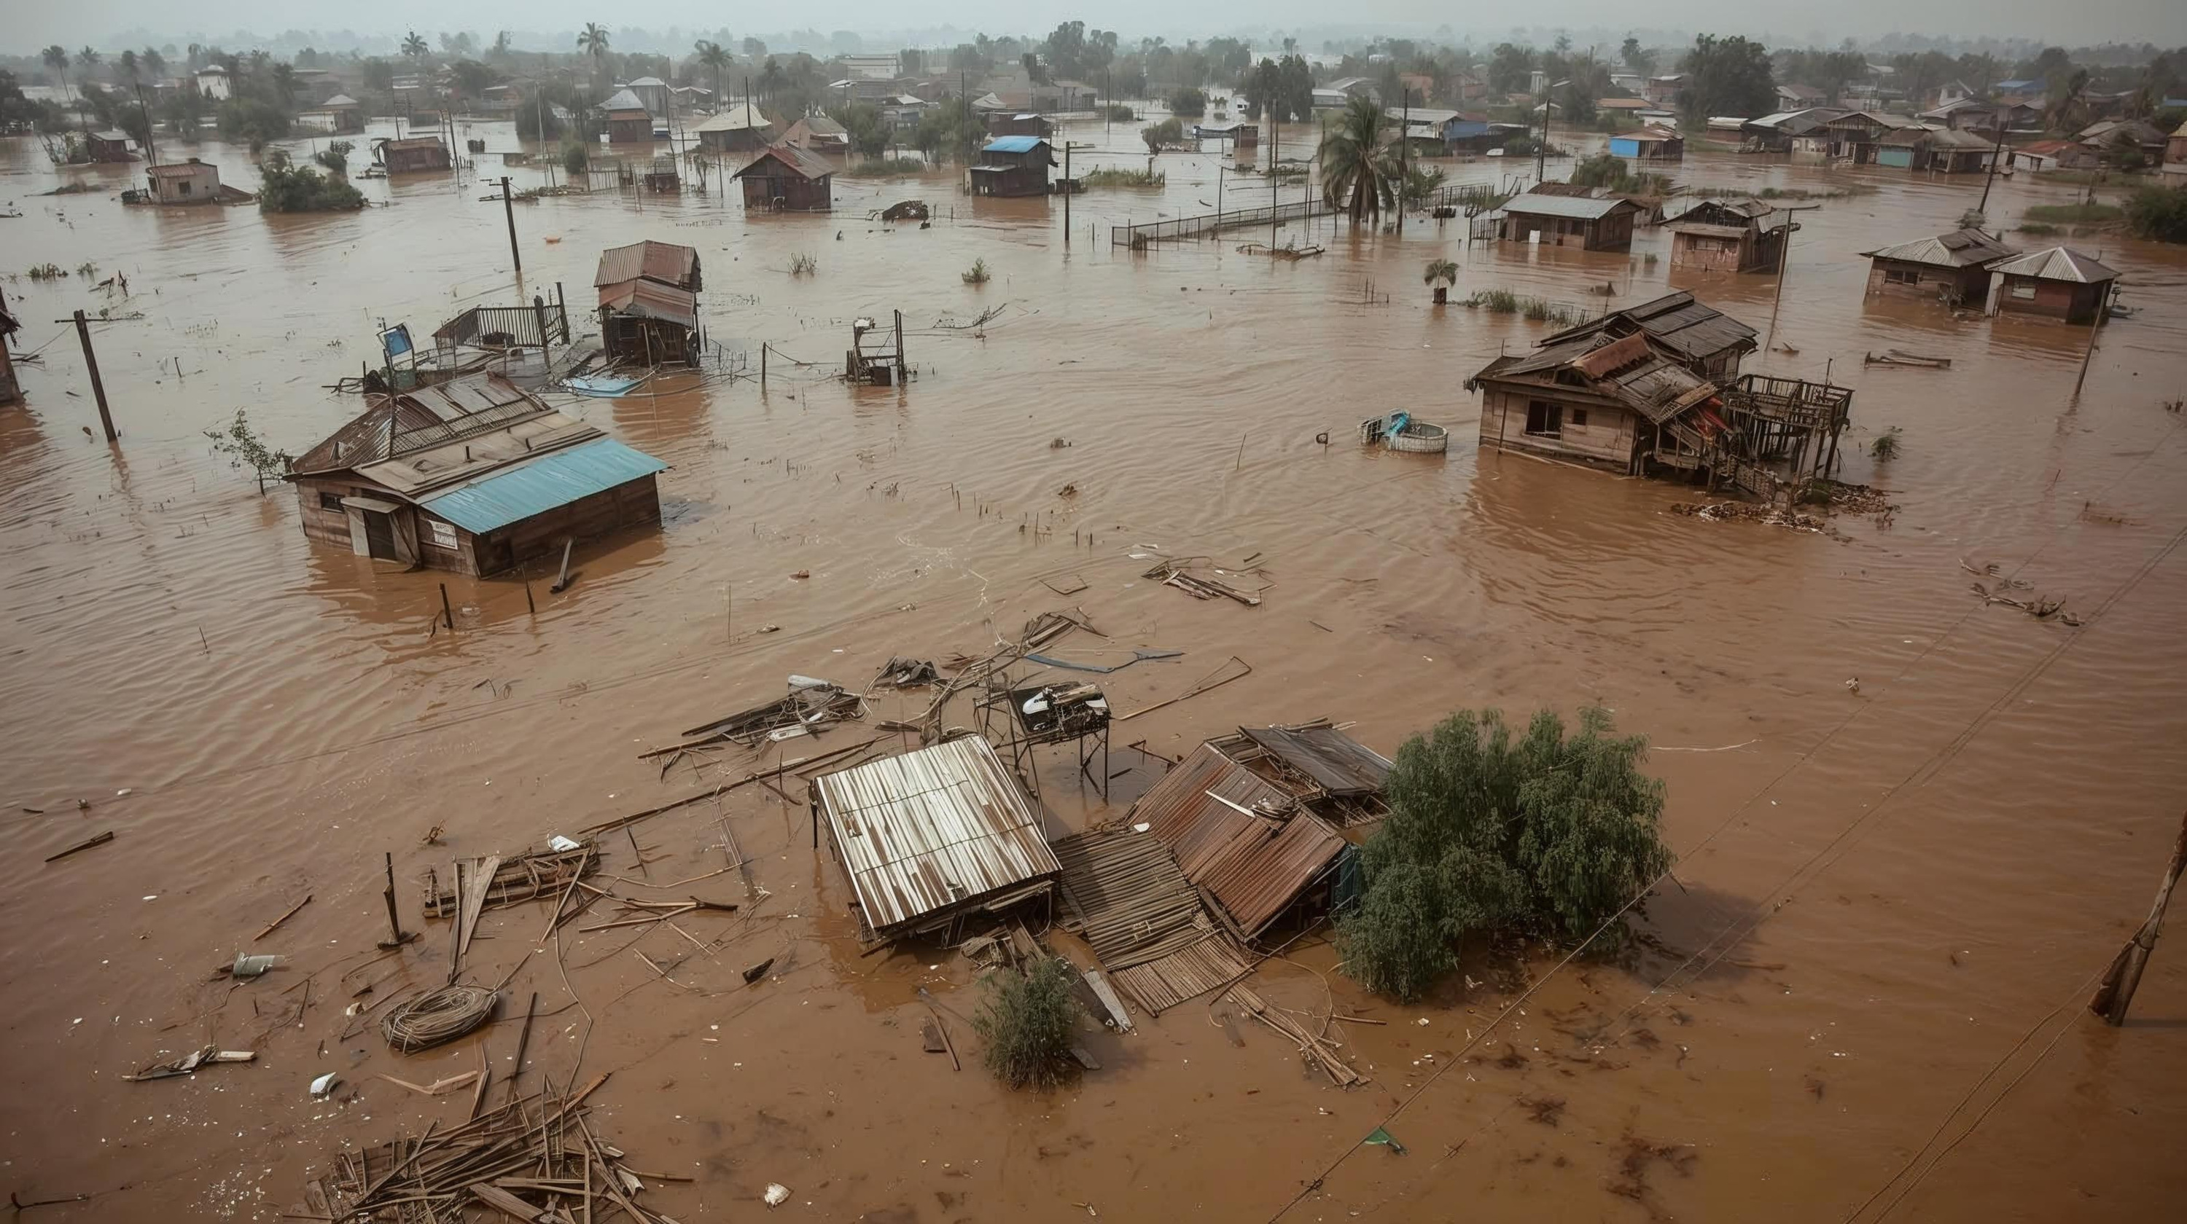
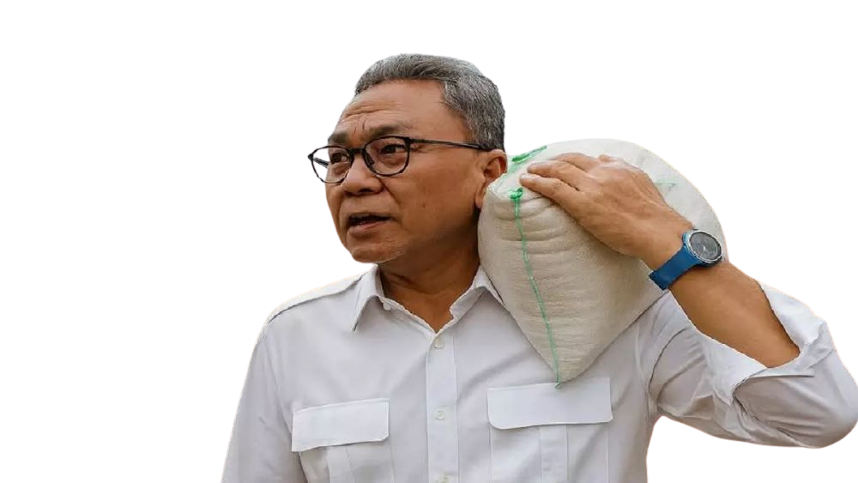

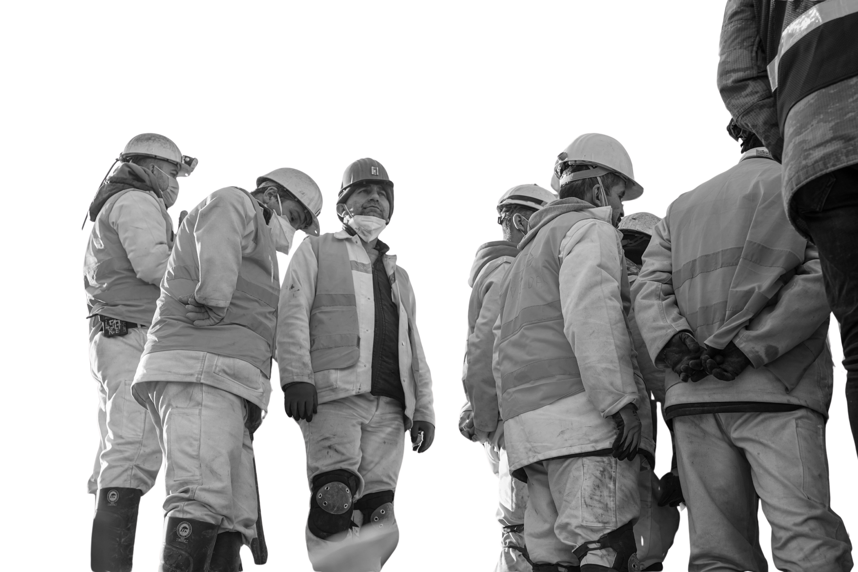
#sentimentanalysis
PEJABAT VS INFLUENCER
Analisis Perspektif dari Media dan Opini Publik
FERRY IRWANDI
ZULKIFLI HASAN
BY: Abdullah Azzam

Slide 2
TENTANG RISET & ANALYTICS
Berdasarkan data terkini hingga 17 Desember 2025, banjir bandang dan tanah longsor yang melanda Aceh, Sumatera Utara, dan Sumatera Barat sejak akhir November 2025 telah menewaskan ratusan jiwa (sekitar 1053 korban jiwa dan 200 orang hilang, 7000an terluka) serta merusak infrastruktur luas. Pihak pemerintah maupun pihak swasta khususnya influencer terlibat langsung dalam penanganan bencana ini melalui kunjungan lapangan dan penyaluran bantuan pangan.
Zulkifli Hasan (Zulhas), Menteri Koordinator Bidang Pangan sekaligus Ketua Umum PAN, menjadi sorotan setelah video lama bersama frod kembali viral. ditambah dengan konten bantuan beliau yang dianggap pencitraan menjadi isu yang hangat di media sosial. Riset ini bertujuan untuk melihat bagaimana opini publik dalam menilai peristiwa ini dan membandingkan bagaimana respon masyarakat menilai bantuan influencer dalam konteks ini ferry irwandi dibandingkan pejabat dalam mengatasi masalah ini.

Slide 3
URUTAN KEJADIAN
PEJABAT (Zulkifli Hasan)
INFLUENCER (Ferry Irwandi)
Fase 1 (28 - 29 Nov 2025) :
Video lama zulkifli hasan Bersama ford viral Kembali
Fase 1 (1-2 Des 2025) :
Ferry Irwandi open donasi untuk bencana banjir sumatra
Fase 2 (29 - 30 Nov 2025) :
Postingan Instagram pak zulkifli hasan bantu warga Sumatra
Fase 2 (7-8 Des 2025) :
Ferry Irwandi difitnah melanggar etika komunikasi publik
Fase 3 (1 Des 2025) :
Klarifikasi zulkifli hasan di podcast denny sumargo (Youtobe)
Fase 3 (8 Des 2025) :
Ferry Irwandi dikatain si paling kerja oleh edipati wijaya (YouTube Komisi I DPR RI Channel)

Slide 4
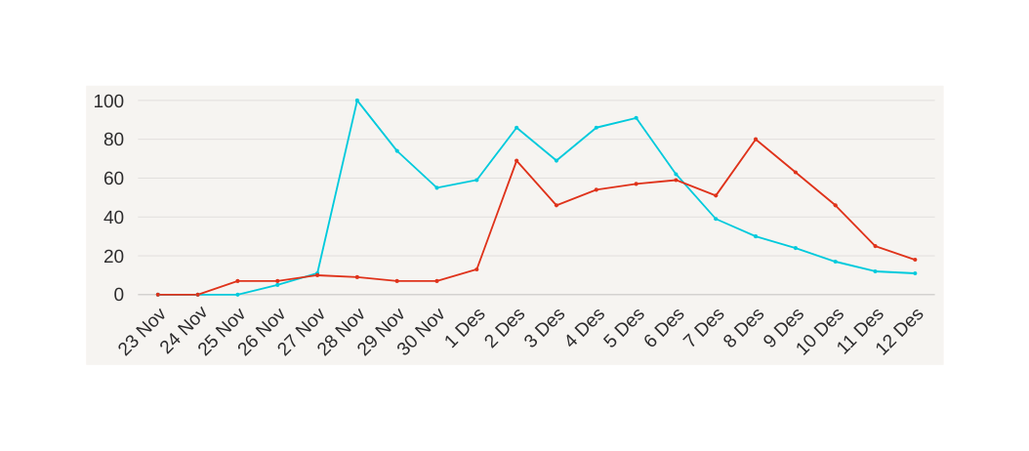
Perbedaan Query Zulkifli Hasan VS Ferry Irwandi saat penanggulangan bencana banjir sumatra
Komparasi Trend Pencarian Zulkifli Hasan VS Ferry Irwandi
Google Trends
ZULHAS
FERRY
01
01
MENTERI ZULKIFLI HASAN
FERRY IRWANDI SIAPA
02
02
Ferry Irwandi
Zulkifli Hasan
MENTERI
FERRY IRWANDI KITABISA
Pencarian kata kunci Zulkifli Hasan mulai naik pesat pada tanggal 28 November, hal ini bertepatan juga dengan viralnya video dokumentasi harrison ford. Query pencariannya berkaitan dengan profesinya sebagai menteri kehutanan dan juga tentang harrison ford.
Pencarian kata kunci Ferry Irwandi mulai naik tanggal 2 Desember setelah open donasi korban banjir sumatra yang jumlah donasinya mencapai 10 M dalam 1 hari saja. Hal ini bisa dilihat dari query pencariannya seputar ferry irwandi & kitabisa (platform crowdfunding).
03
03
MENTERI KEHUTANAN ZULKIFLI HASAN
KITABISA FERRY IRWANDI
04
04
MENTERI KEHUTANAN
KITABISA
05
05
ZULKIFLI HASAN HARRISON FORD
DONASI FERRY IRWANDI

Slide 5
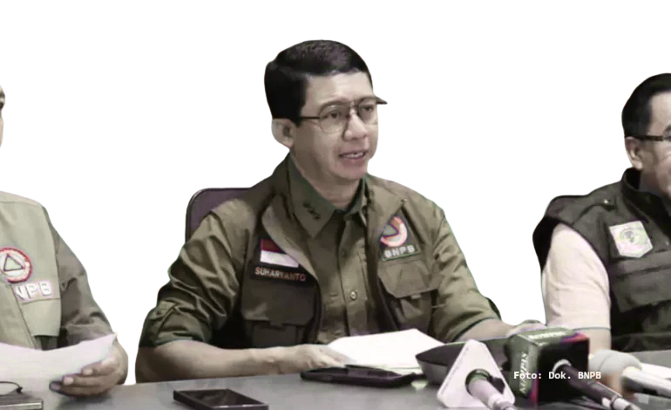

#01
SENTIMEN PUBLIK TERHADAP PEJABAT
ZULKIFLI HASAN
ZULKIFLI HASAN

Slide 6

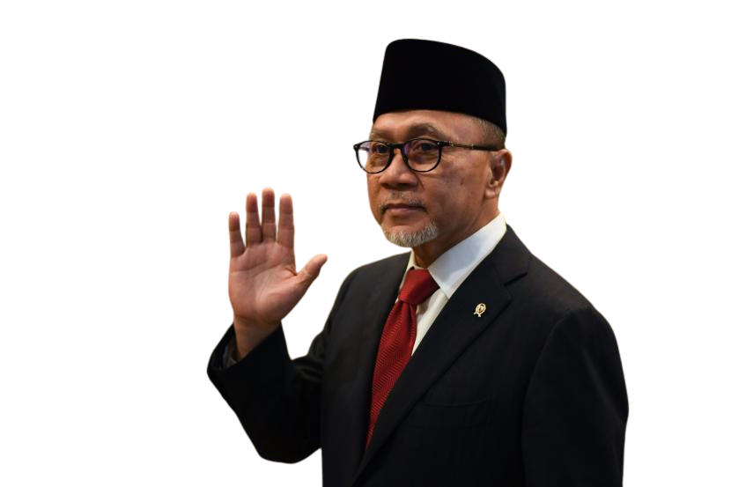

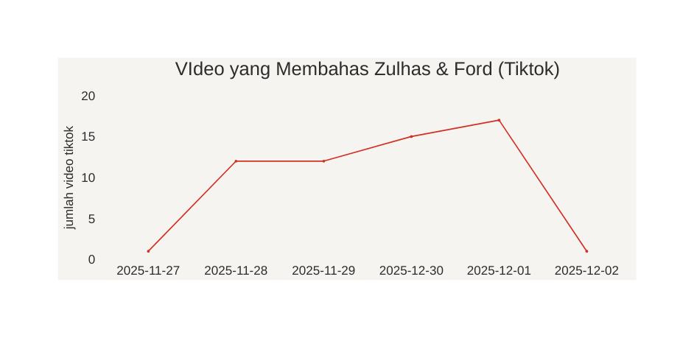

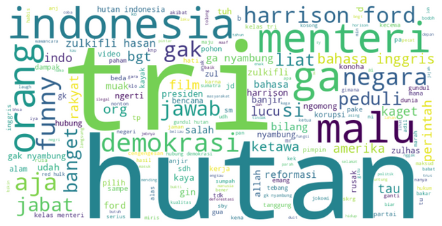
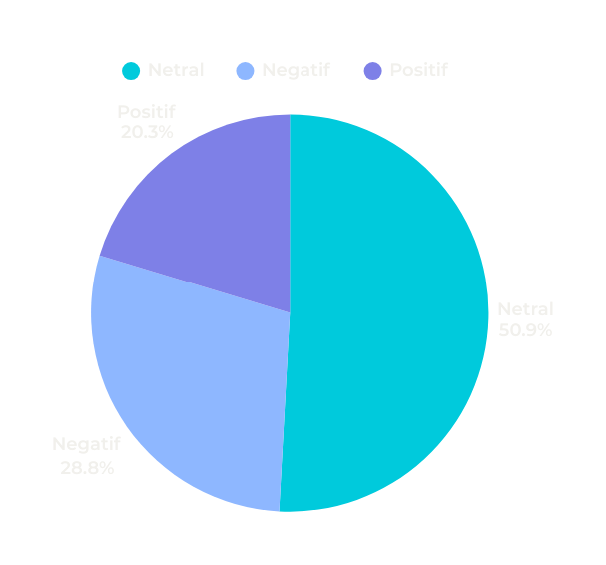
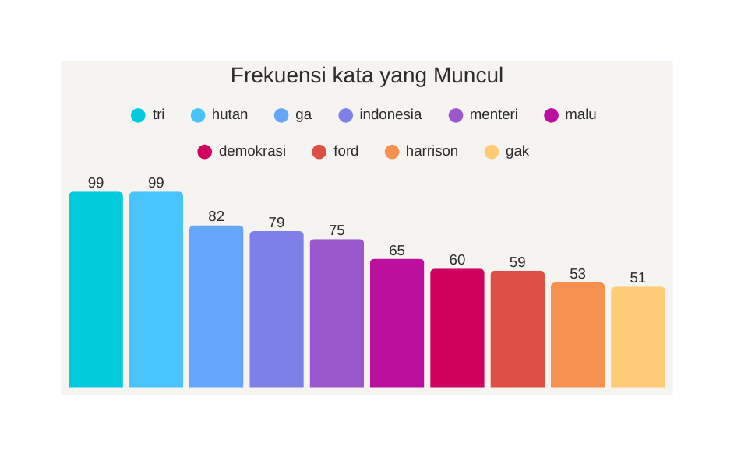
FASE
(28 - 29 Nov 2025) :
Video lama zulkifli hasan Bersama ford viral Kembali
#01
SENTIMEN PUBLIK TERHADAP PEJABAT
Data Awal
Data Akhir
1529
989
Tiktok
Diketahui video tiktok yang mengupload ulang tentang dokumentasi harrison ford dengan zulkifli hasan dimulai tgl 28 Nov - 1 Des dan saya mengambil sample komentar dari 2 video tiktok dengan views tertinggi yang diupload oleh @feovles & @sitisulastri
Netral > Negatif > Positif artinya, publik lebih banyak “melihat” atau “mengomentari” daripada “mendukung” atau “mengecam”. Tapi sentimen negatif cukup kuat, terutama terhadap figur politik.

Slide 7
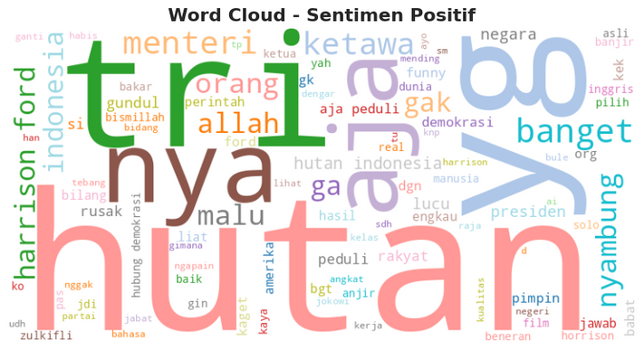
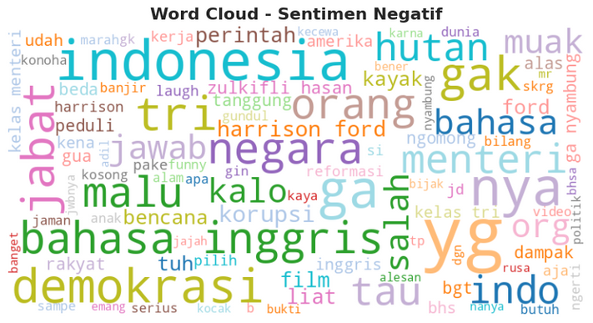
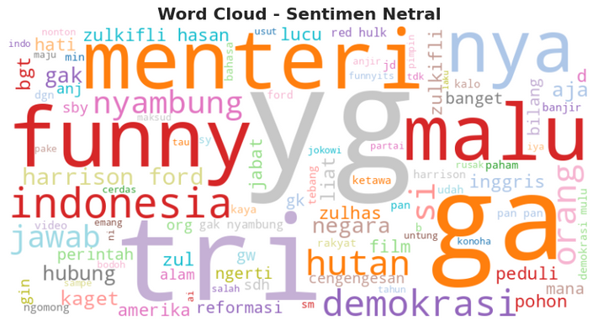
FASE
#01
Sentimen Publik Terhadap Zulkifli Hasan Dalam Bentuk World Cloud
World Cloud (Positif)
World Cloud (Negatif)
World Cloud (Netral)
Sentimen positif ini bukan bentuk mendukung sikap pak zulhas, akan tetapi apresiasi terhadap keberanian Harrison Ford yang berani semprot pejabat Indonesia. Kata HUTAN, FORD, BANGET, & AJA banyak muncul sebagai bentuk dukungan terhadap sikap harrison ford
Kata negatif seperti GA/GAK "bahasa" (mungkin merujuk bahasa kasar atau kritik tajam), MENTERI, & DEMOKRASI mencerminkan rasa marah atas hipokripsi. Masyarakat merasa Zulhas (sebagai ex-Menteri Kehutanan) bertanggung jawab atas deforestasi masa lalu, terutama pelepasan 1,6 juta hktr hutan untuk sawit, yang dianggap picu banjir bandang Sumatera.
Sentimen netral ini muncul dikarenakan banyak yang mengomentari video tanpa emosi kuat, seperti kata "funny" dari "not funny", "nyambung" karena jawaban Zulhas dianggap tidak nyambung). dan kata "malu", "indonesia", "demokrasi" mencerminkan rasa malu publik terhadap zulkifli hasan, kata-kata ini dianggap kurang menampilkan emosi kuat, sehingga dikategorikan sentimen netral.

Slide 8

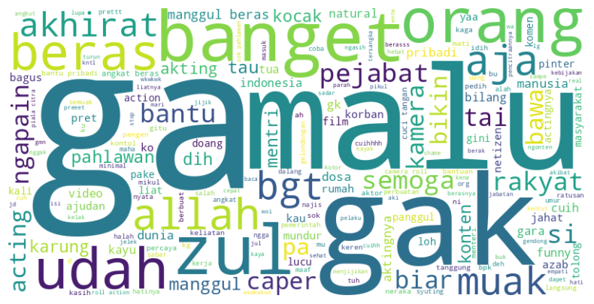
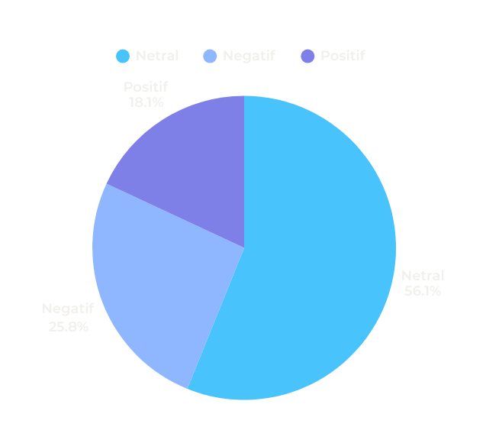
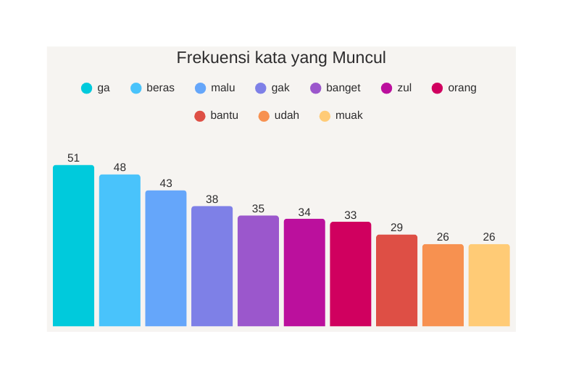
Fase 2 (29 - 30 Nov 2025) :
Post Instagram pak zulkifli hasan bantu warga Sumatra
FASE
#02
SENTIMEN PUBLIK TERHADAP PEJABAT
Data Awal
Data Akhir
Data sentimen publik ini saya ambil dari postingan resmi bapak zulkifli hasan di akun instagramnya yang mengupload 2 video reels dalam membantu korban bencana banjir.
Diketahui kata BERAS menjadi fokus masyarakat terhadap postingan bapak zulhas. kata GAK, GA, & BANGET diketahui banyak dilontarkan oleh sentimen publik yang dapat diartikan sebagai sikap penolakan tegas terhadap bantuan bapak zulhas yang dianggap sebagai pencitraan. Kata MALU & MUAK memperkuat sikap emosi publik yang tidak menyukai apa yang dilakukan oleh bapak zulhas.
Netral > Negatif > Positif artinya, publik lebih banyak “melihat” atau “mengomentari” daripada “mendukung” atau “mengecam”. Tapi sentimen negatif cukup kuat, terutama terhadap figur politik.
2076
991
Instagram

Slide 9
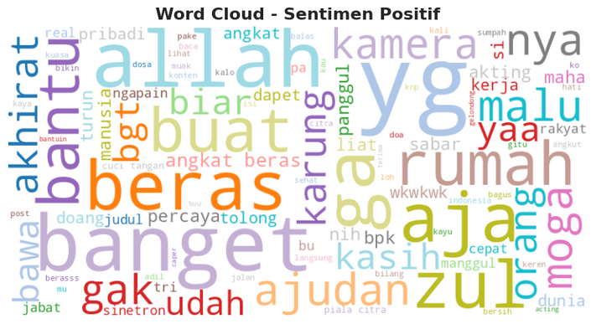
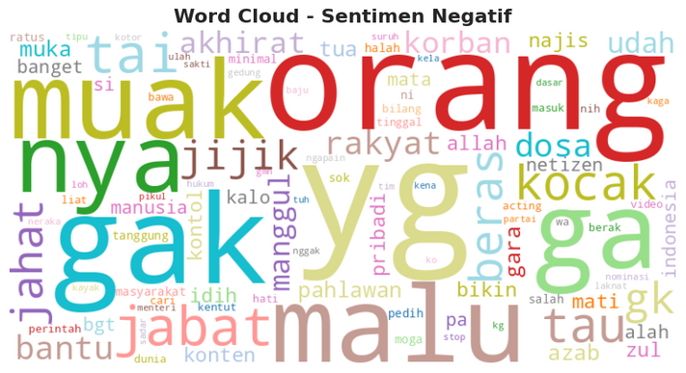
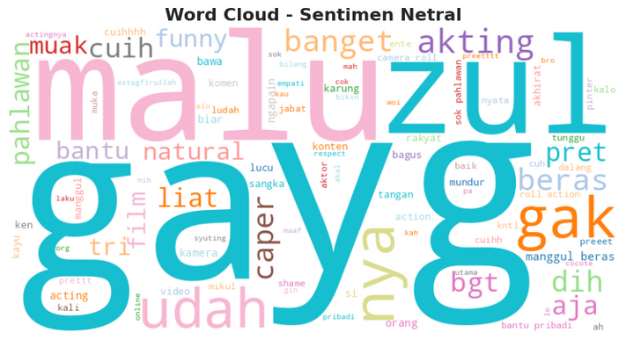
FASE
#02
Sentimen Publik Terhadap Zulkifli Hasan Dalam Bentuk World Cloud
World Cloud (Positif)
World Cloud (Negatif)
World Cloud (Netral)
Sentimen positif ini, banyak kata “beras”, ‘bantu’, ‘angkat, ’kamera’ yang mana setelah ditelusuri komentar ini berupa kata-kata satir yang mana model yang saya gunakan tidak dapat memahami makhsud dari kalimat tersebut.
Sentimen negatif dapat dilihat dari banyak kata MUAK, GELI, KOCAK, & MALU yang melihat aksi zulhas yang memanggul beras yg dianggap pencitraan. dan sentimen kemarahan dan sindiran publik juga muncul dari banyaknya kata TAI, JAHAT, JIJIK, DOSA yang diartikan bahwa aksi tersebut tidak pantas (sebagai biang deforestasi masa lalu)
Sentimen netral ini muncul dikarenakan kata yang digunakan dianggap sebagai sarkasme ringan dan tidak dianggap sebagai kata positif dan negatif. seperti banyak nya kata AKTING & MANGGUL akan tetapi makna sebenarnya adalah sindiran negatif.

Slide 10

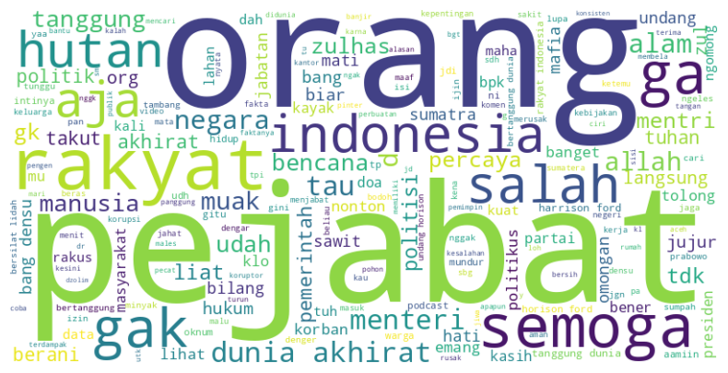
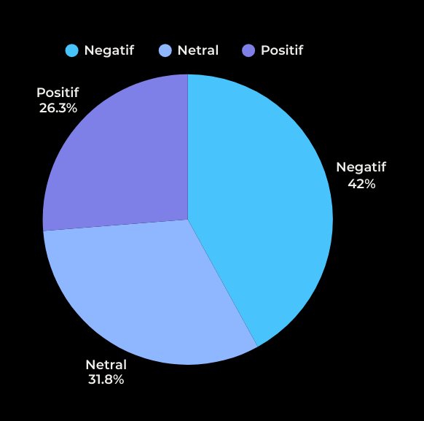
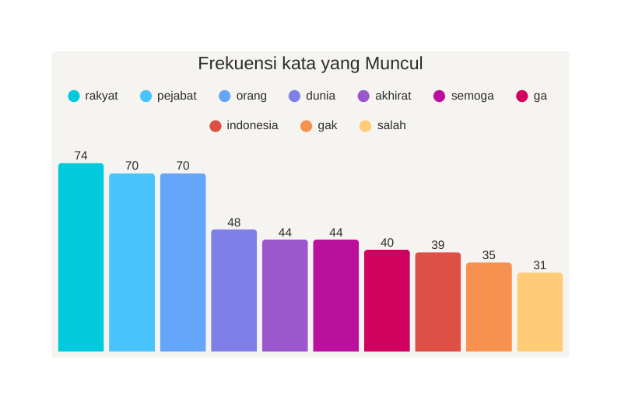
Fase 3 (1 Des 2025) :
Klarifikasi zulkifli hasan di podcast denny sumargo (Youtobe)
FASE
#03
SENTIMEN PUBLIK TERHADAP PEJABAT
Data Awal
Data Akhir
Data sentimen publik ini saya ambil dari postingan youtobe podcast denny sumargo dengan bapak zulhas berkaitan dengan klarifikasi bapak zulhas terhadap video dokumentasi yang dibuat oleh harrison ford.
Frekuensi kata yang sering muncul adalah kata RAKYAT dan PEJABAT, hal ini menunjukan bahwa sentimen publik banyak membandingkan antara rakyat dan pejabat, baik kondisi, perilaku, dll. kata DUNIA, AKHIRTA, SEMOGA menunjukan sikap pasrah & berharap publik terhadap yang Maha Kuasa atas sikap para pejabat, khususnya zulkifli hasan.
Sentimen publik didominasi sikap netral dibandingkan sikap negatif dan positif. akan tetapi sentimen negatif lebih tinggi dibandingkan sentimen positif
1044
636
Youtobe

Slide 11
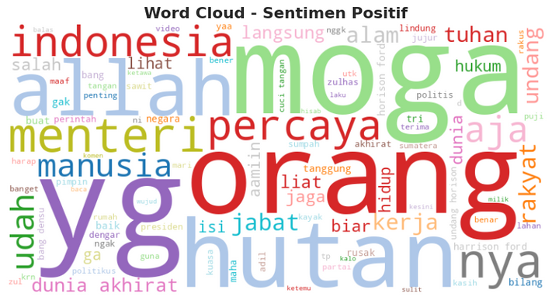
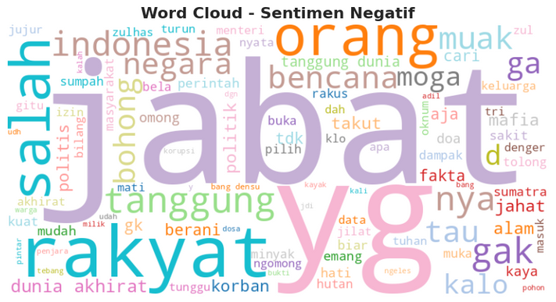
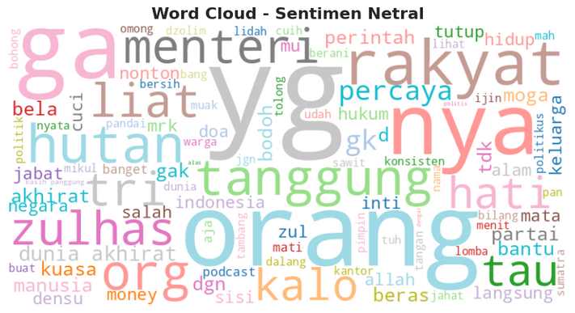
FASE
#03
Sentimen Publik Terhadap Zulkifli Hasan Dalam Bentuk World Cloud
World Cloud (Positif)
World Cloud (Negatif)
World Cloud (Netral)
Kata ALLAH, MOGA, PERCAYA adalah kata yang banyak muncul. hal ini sebagai balasan dari pernyataan pak zulhas yang mengatakan bahwa dia siap bertanggung jawab dunia akhirat.
Kata TANGGUNG, RAKYAT, SALAH, JABAT mencerminkan frustrasi bahwa Zulhas sebagai ex Menteri Kehutanan harus bertanggung jawab atas deforestasi era 2009-2014. dan ketidakpercayaan publlik muncul dari kata SALAH, GAK, INDONESIA sebagai sindiran bahwa penjelasan terlalu defensif, tidak akui kesalahan kebijakan izin hutan/sawit.
Kata AKHIRAT muncul dalam komentar serius seperti "nanti tanggung jawab di akhirat", HUTAN & DUNIA dalam ulasan netral tentang isu global deforestasi. Beberapa hanya ringkas isi podcast tanpa emosi kuat.

Slide 12
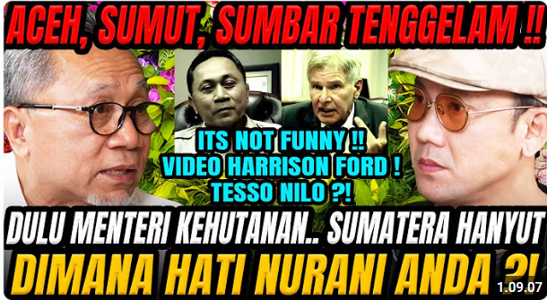
FASE
APAKAH VIDEO DOKUMENTASI HARRISON FORD ITU SESUAI DENGAN NARASI YANG ADA SAAT INI?
#03
Klarifikasi Bapak Zulhas
Menuding tuduhan yang tersebar hiperbola. Karena dia merasa tidak sekuasa itu hingga menyebabkan terjadinya bencana di sumatra
kerusakan hutan di Tesso Nilo dan wilayah lain sebenarnya disebabkan oleh pengusaha besar, bahkan asing, yang berlindung di balik rakyat. Ia merasa menjadi "korban" dari situasi di mana penegakan hukum kalah oleh kekuatan oligarki saat itu
Wawancara dokumenter tersebut dilakukan secara sepihak oleh pihak harrison ford. Zulkifli hasan merasa dikambinghitamkan dalam sesi wawancara tersebut. Dan dia siap apabila ada debat terbuka dengan harrison ford.
akar persoalan kerusakan hutan menurutnya berkaitan dengan kewenangan daerah yang terlalu longar pada awal penerapan otonomi. dan zulkifli hasan berdalih pada saat itu kewenangannya tidak sekuat itu karena sifatnya konkuren
Zulhas menegaskan kesiapannya untuk bertanggung jawab dunia akhirat atas kebijakan yang diambilnya selama menjabat sebagai Menteri Kehutanan

Slide 13
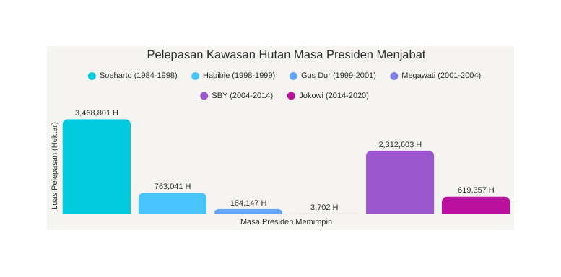
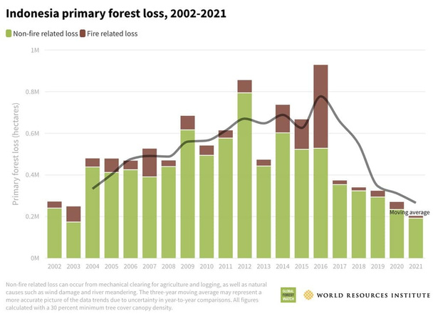
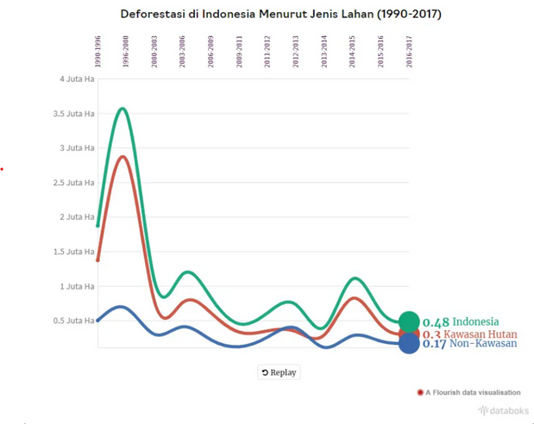
FASE
APAKAH VIDEO DOKUMENTASI HARRISON FORD ITU SESUAI DENGAN NARASI YANG ADA SAAT INI?
#03
FAKTA - FAKTA
Penegakan Hukum Daerah
Sulit Terlaksana Melalui Pemerintah Pusat
Deforisasi tertinggi
Pemberian Izin Tertinggi
Reformasi 1998 membawa desentralisasi melalui UU No. 22/1999 yang memindahkan kewenangan kehutanan ke tingkat kabupaten/provinsi. Ini menciptakan kontradiksi antara undang-undang pusat (seperti UU No. 41/1999 tentang Kehutanan) dan regulasi daerah, sehingga sulit menegakkan aturan secara konsisten.
*Source: Greenomics & KLHK
*Source: World Resources Institute
Secara keseluruhan, bukti ini mendukung klaim Zulhas bahwa era reformasi awal membuat penegakan hukum sulit karena transisi desentralisasi yang cepat dan tidak siap dan juga deforestasi telah dilakukan sejak lama bahkan pada masa suharto tertinggi sepanjang sejarah. Namun, kritik tetap ada karena pemerintah pusat (termasuk kementeriannya) gagal mengatasi celah ini secara efektif, yang berkontribusi pada deforestasi kumulatif. Ditambah fakta bahwa masa zulhas merupakan masa tertinggi pelepasan kawasan hutan di era setelah reformasi.
Source:
Decentralization of government and forestry in Indonesia by Paul Hasan Thung (web cifor-icraf.org)
Law enforcement and deforestation: Lessons for Indonesia from Brazil (Paper Elsevier)
*Source: databoks

Slide 14
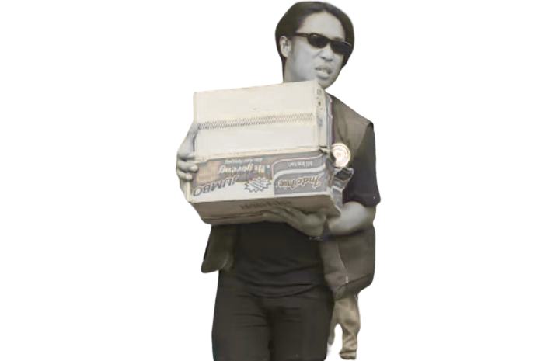
#02
SENTIMEN PUBLIK TERHADAP INFLUENCER
FERRY IRWANDI

Slide 15
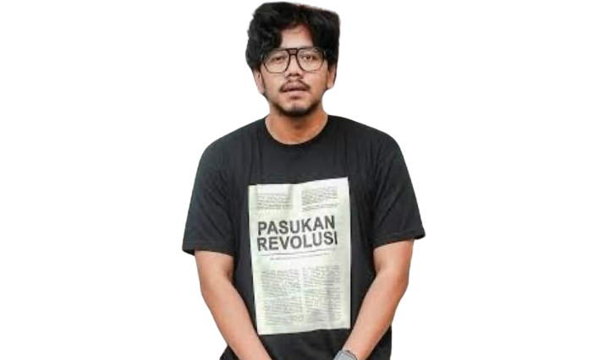
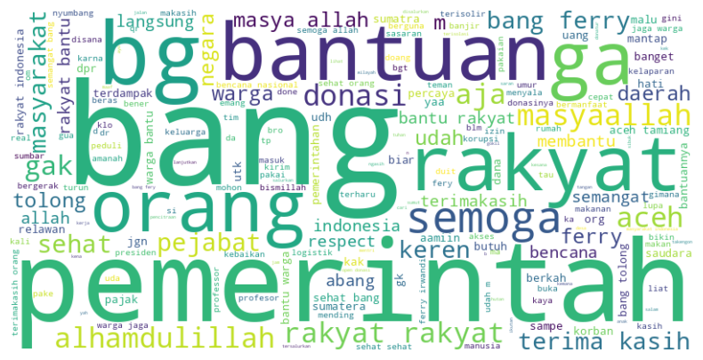
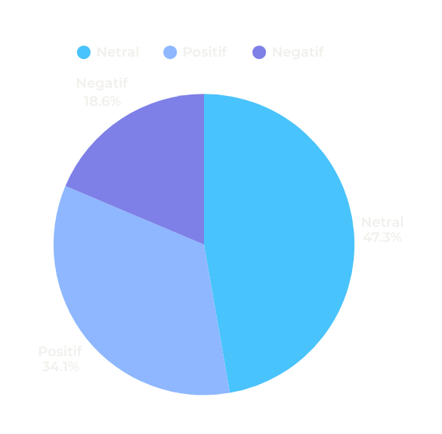
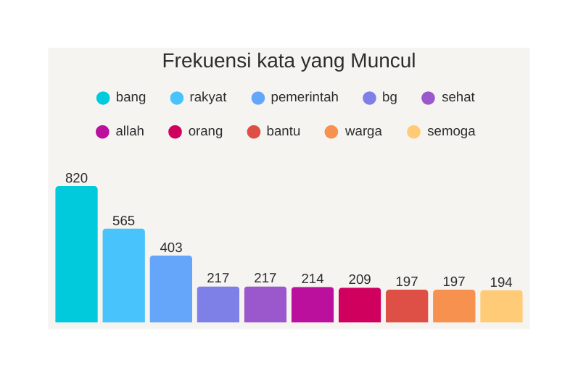
(1-2 Des 2025) :
Ferry Irwandi open donasi untuk bencana banjir sumatra
FASE
#01
SENTIMEN PUBLIK TERHADAP INFLUENCER
Data Awal
Data Akhir
Data sentimen publik ini saya ambil dari postingan open donasi yang dilakukan oleh ferry irwandi di akun resmi instagramnya.
Frekuensi kata yang sering muncul adalah kata BANG dan BG yg dapat diartikan sebagai sikap penghormatan publik terhadap aksi yang dilakukan ferry irwandi. kata RAKYAT dan PEMERINTAH juga banyak muncul yang diartikan publik mulai membandingkan antara rakyat dan pejabat, baik kondisi, perilaku, dll. kata ALLAH, SEHAT, & SEMOGA menunjukan sikap apresiasi publik terhadap aksi yang dilakukan ferry irwandi.
Sentimen publik didominasi sikap netral dibandingkan sikap negatif dan positif. akan tetapi sentimen negatif lebih tinggi dibandingkan sentimen positif
4256
3904
Instagram

Slide 16
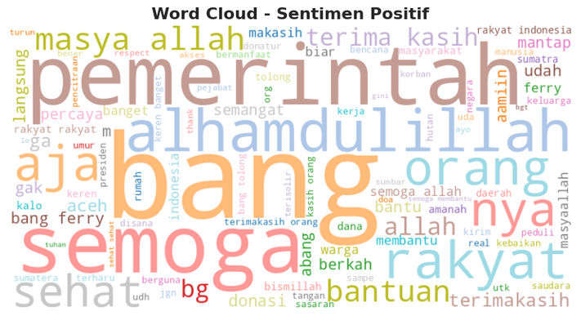
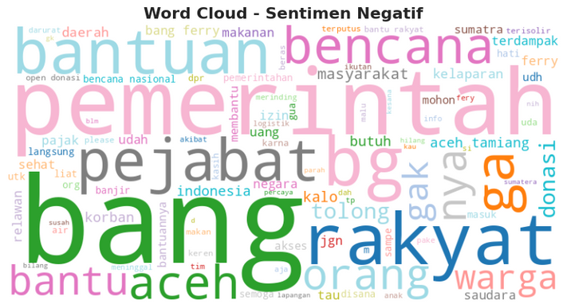
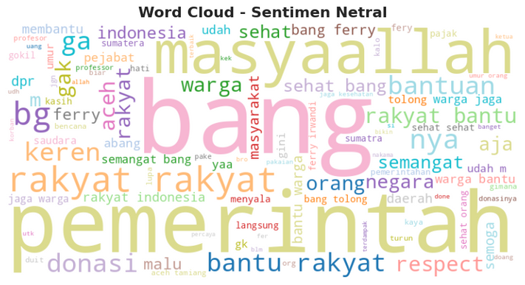
FASE
#01
Sentimen Publik Terhadap Ferry Irwandi Dalam Bentuk World Cloud
World Cloud (Positif)
World Cloud (Negatif)
World Cloud (Netral)
Frekuensi kata yang sering muncul adalah kata BANG, BG, SEMOGA yg dapat diartikan sebagai sikap penghormatan publik terhadap aksi yang dilakukan ferry irwandi. kata ALLAH, ,SEHAT, & ALHAMDULILLAH mencerminkan doa dan rasa syukur atas solidaritas massal.
Kritik tersirat terhadap pemerintah: Beberapa komentar gunakan kata ini untuk sindir JABAT (pejabat) lambat, atau BENCANA yang seharusnya ditangani negara.
Kata PEMERINTAH, RAKYAT menanyakan dimana kontribusi negara yang dianggap lambat dan memberikan respon kurang terhadap bencana ini

Slide 17
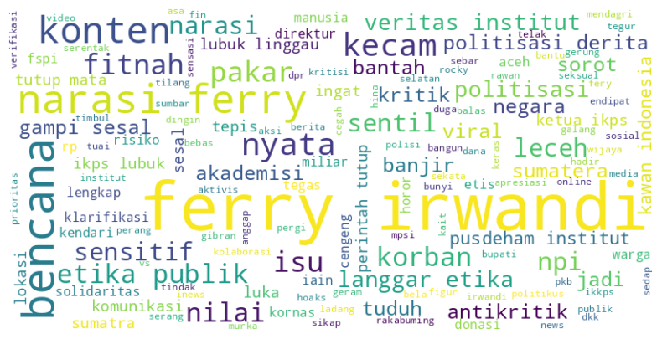
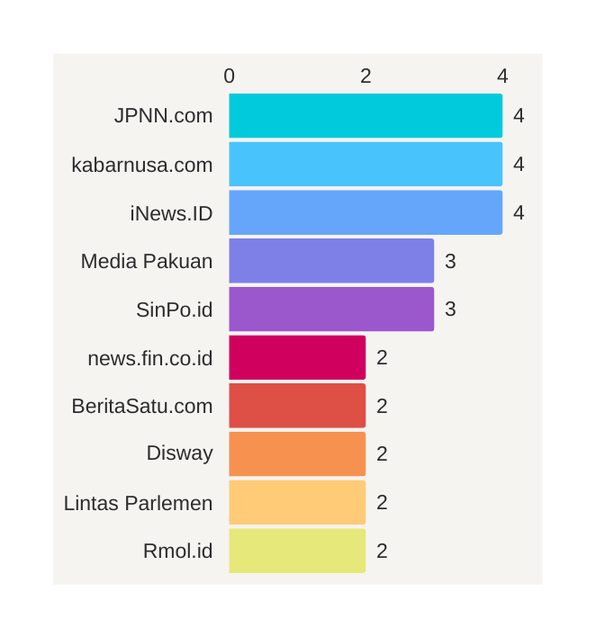
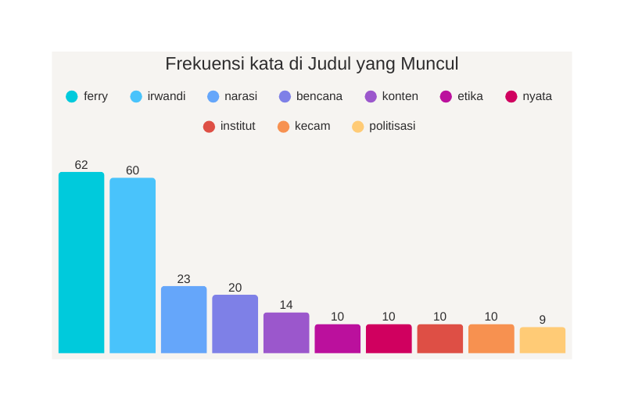
Fase 2 (7-8 Des 2025) :
Ferry Irwandi difitnah melanggar etika komunikasi publik
FASE
#02
SENTIMEN PUBLIK TERHADAP INFLUENCER
Data Awal
Data Akhir
Data ini saya ambil dari judul berita yang berkembang pada tanggal 7 Des - 8 Des di google searching dengan fokus kata kunci ‘narasi’, ‘etik’, ‘sesali’, ‘ferry’ dan ‘pelecehan’
Frekuensi narasi kata judul yang muncul paling banyak adalah kata FERRY dan IRWANDI yang menunjukan bahwa narasi yang dibuat bertujuan untuk menyudutkan influencer ferry irwandi. kata ETIKA, KONTEN, NARASI banyak dinarasikan dalam judul berita yang seolah-olah ferry irwandi telah melakukan agenda tertentu yang dianggap melanggar nilai etik.
Diketahui sumber yang membuat berita adalah sumber yang tidak terpercaya kredibilitasnya. dan tidak ada satupun yang masuk dalam media indonesia dengan web reputasi terpercaya.
81
43
News

Slide 18
FASE
#02
APAKAH KONTEN FERRY IRWANDI BENAR MELANGGAR KODE ETIKA?
Bantahan Ferry Irwandi
Framming berita menegaskan pendapat Pakar Komunikasi politik dari Universitas Esa Unggul Indonesia Syurya Muhammad Nurbah bahwa ferry irwandi menyebarkan propaganda pelecehan seksual di lokasi bencana alam di Sumatra. Hal ini dinilai sebagai pelanggaran etika komunikasi publik. Karena dalam situasi darurat bencana, ruang publik seharusnya diisi oleh pesan empati, edukasi, dan penguatan solidaritas, bukan eksploitasi isu sensitif untuk kepentingan konten. Dia juga mengkritik cara Ferry membingkai gerakan donasi yang seolah-olah menempatkan negara dalam posisi tidak hadir.
Bantahan Ferry Irwandi
Dalam unggahan instagram ferry irwandi meluruskan dua poin utama:
Tidak Menuduh Pemerintah: Ferry menegaskan tidak pernah mengatakan bahwa pemerintah tutup mata terhadap bencana ini.
Asal Muasal Isu: Isu sensitif tersebut (pelecehan/kasus horor) bukan berasal dari konten khusus yang ia buat. Hal itu muncul spontan dalam sesi live streaming penggalangan dana seminggu lalu, bersumber dari penelepon yang menceritakan situasi lapangan.

Slide 19
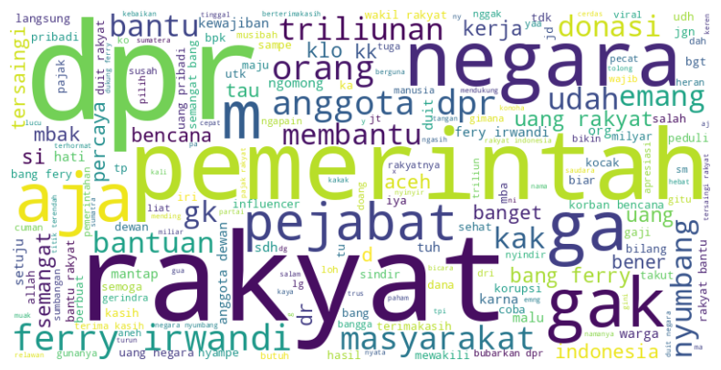
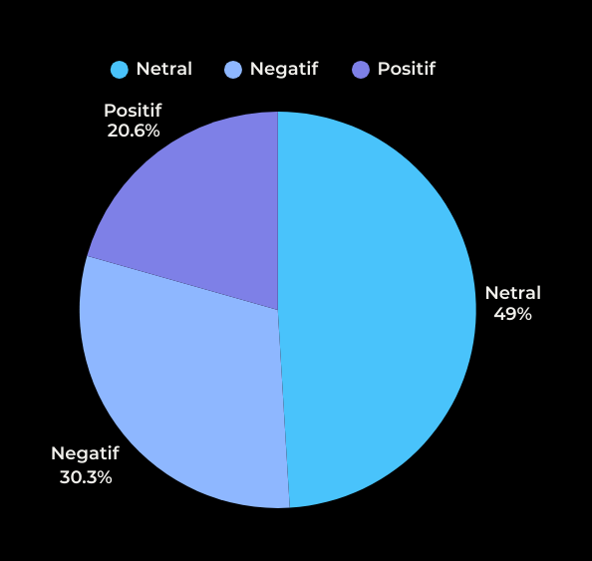
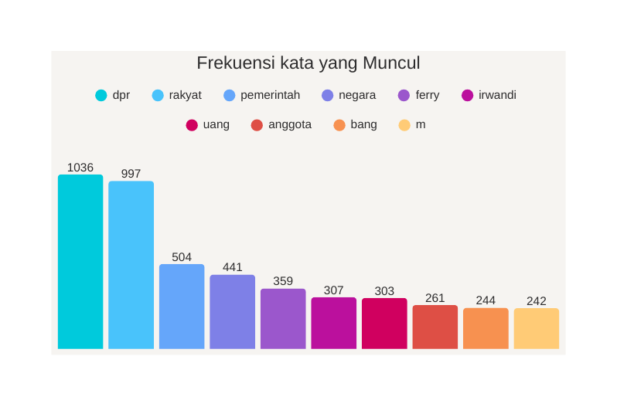
Fase 3 (8 Des 2025) :
Ferry Irwandi dikatain si paling kerja oleh endipati wijaya
FASE
#03
SENTIMEN PUBLIK TERHADAP INFLUENCER
Data Awal
Data Akhir
Data ini saya ambil dari komentar dari video tiktok yang berisi tentang pernyataan endipati wijaya terhadap ferry irwandi yang dianggap si paling kerja.
Frekuensi kata yang paling banyak muncul adalah kata DPR, PEMERINTAH, ANGGOTA, dan NEGARA yang mana publik tidak peduli dengan perkataan ‘si paling kerja’ akan tetapi lebih bertanya tentang peran dari dpr & pemerintah dalam memberikan bantuan.
Sentimen publik didominasi sikap netral dibandingkan sikap negatif dan positif. akan tetapi sentimen negatif lebih tinggi dibandingkan sentimen positif
4994
4943
Tiktok

Slide 20
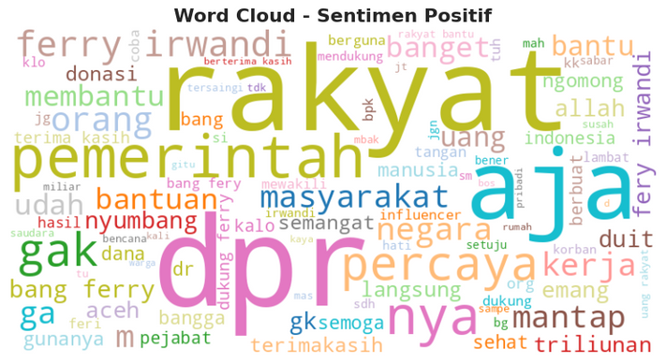
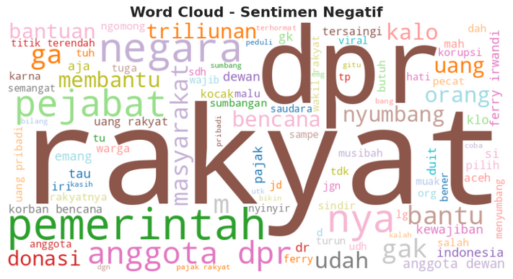
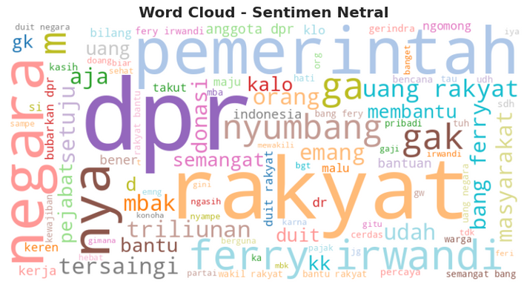
FASE
#03
Sentimen Publik Terhadap Ferry Irwandi Dalam Bentuk World Cloud
World Cloud (Positif)
World Cloud (Negatif)
World Cloud (Netral)
Sentimen positif muncul sebagai bentuk apresiasi terhadap inisiatif rakyat dan Ferry. Hal ini dilihat dari kata FERRY, IRWANDI, PERCAYA muncul dalam pujian ke Ferry. Beberapa dukung gotong royong sebagai kekuatan bangsa.
Kata DPR, JABAT, ANGGOTA muncul dalam hujatan bahwa pejabat lebih fokus kompetisi viral daripada kolaborasi. Banyak yang bilang ini bukti "pemerintah gagal komunikasi. Kata UANG & NEGARA juga sering muncul sebagai bentuk sindiran terhadap pemerintah yg memiliki akses dana lebih banyak

Slide 21
KESIMPULAN
Analisis Perspektif dari Media dan Opini Publik
FERRY IRWANDI
ZULKIFLI HASAN

Slide 22

HASIL KESIMPULAN DARI RENTETAN PERISTIWA ZULKIFLI HASAN
Fase 1 :
Fase 2 :
Fase 3 :
Diketahui framing video dokumenter harisson ford yang viral kembali membuat publik mulai mengaitkan dengan bencana banjir yang ada di sumatra saat ini. Sentimen publik menunjukan rasa marah atas hipokripsi. Masyarakat merasa Zulhas (sebagai ex-Menteri Kehutanan) bertanggung jawab atas deforestasi masa lalu
Video bantuan yang diupload di akun instagram zulkifli hasan memberikan banyak respon publik. Potongan video saat memanggul beras menjadi sorotan publik yang dinilai sebagai tindakan pencitraan. dan juga publik menilai tindakan yang dilakukannya tidak pantas karena publik menilai zulhas sebagai salah satu biang terjadinya banjir sumatra.
Buntut dari framing negatif yang didapat oleh bapak zulhas. Beliau membuat klarifikasi di podcast denny sumargo. Akan tetapi, publik yang sudah terlanjur muak tetap memberikan komentar negatif. dan juga publik menilai bahwa klarifikasi yang dilakukan oleh bapak zulhas terlalu defensif tidak ada pernyataan mengakui kesalahan atas apa yang telah dia perbuat
Sentimen Publik secara keseluruhan bernilai negatif, bahkan setelah beliau melakukan klarifikasi. Hal ini menandakan bahwa sejak awal, publik sudah menilai negatif sosok zulkifli hasan.

Slide 23
HASIL KESIMPULAN DARI RENTETAN PERISTIWA FERRY IRWANDI
Fase 1 :
Fase 2 :
Fase 3 :
Framing negatif tiba-tiba muncul berkaitan dengan ferry irwandi yang dinarasikan melanggar kode etik informasi. Akan tetapi setelah ditelusuri media-media yang mengangkat isu ini merupakan media dengan reputasi yang rendah. dan juga tanggal post dinilai terorganisir pada tanggal 7-8 Des.
Pernyataan yang menyerang ferry irwandi kembali dilakukan oleh salah satu anggota DPR (endipat wijaya) yang mengatakan ferry irwandi sebagai ‘si paling kerja’. Sentimen publik malah menyerang kembali dan mengaitkan tindakan pemerintah yang dinilai lamban dalam mengatasi masalah ini
Aksi open donasi yang dilakukan oleh ferry irwandi mencapai nilai fantastis dalam 1 hari saja sebesar 10.3 M. Hal ini membuat publik merasa kagum dan berhadap agar bantuan tersebut dapat disalurkan secara amanah
Rentetan peristiwa yang terjadi pada minggu ini, malah cenderung menguatkan ferry irwandi sebagai sosok yang disukai masyarakat. Pernyataan endipat wijaya malah dinilai sebagai bentuk asli dari pejabat, yang fokus kompetisi viral (pencitraan) daripada kolaborasi akan tetapi kalah pamor dengan tindakan ferry irwandi.

